Slide 1
Q1
Q2

Slide 2
Q1
Q2

Slide 3
營養午餐

Slide 4
目錄：
1 .營養午餐製作過程
2.營養午餐相關法律
3.總結
4.有獎徵答

Slide 5
營養午餐製作過程

Slide 6
營養午餐的廚房平面圖

Slide 7
服裝
非常衛生。
連鬢角都不能露出。

Slide 8
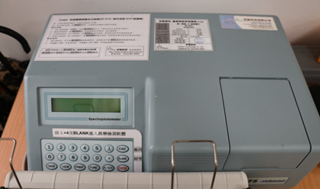
辦公室
裡面有:工作人員執照、食品的檢驗結果、
食品履歷、證書等。
負責工作:食材檢驗及設計菜單。
檢驗設備

Slide 9
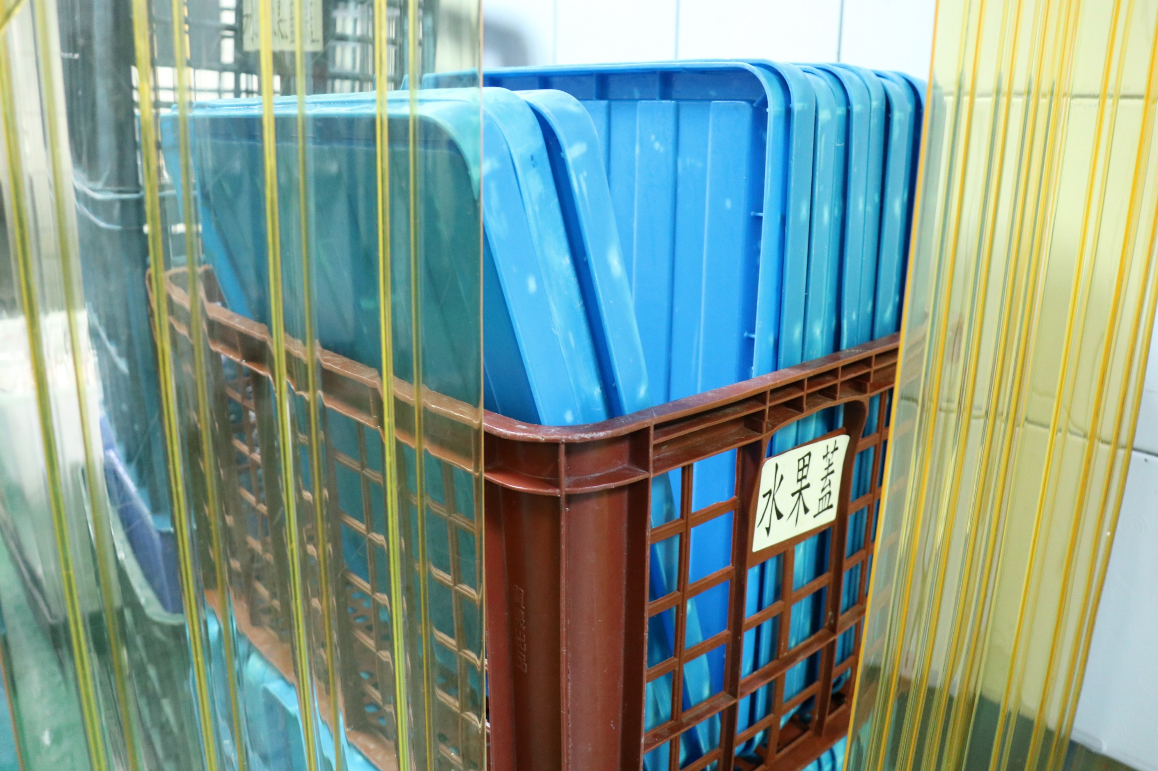
前處理區
工作:處理食材、盤點貨物、挑選蔬菜清洗、
準備水果
黃色塑膠簾是為了避免蚊蟲飛入
各種蓋子會分類放好

Slide 10
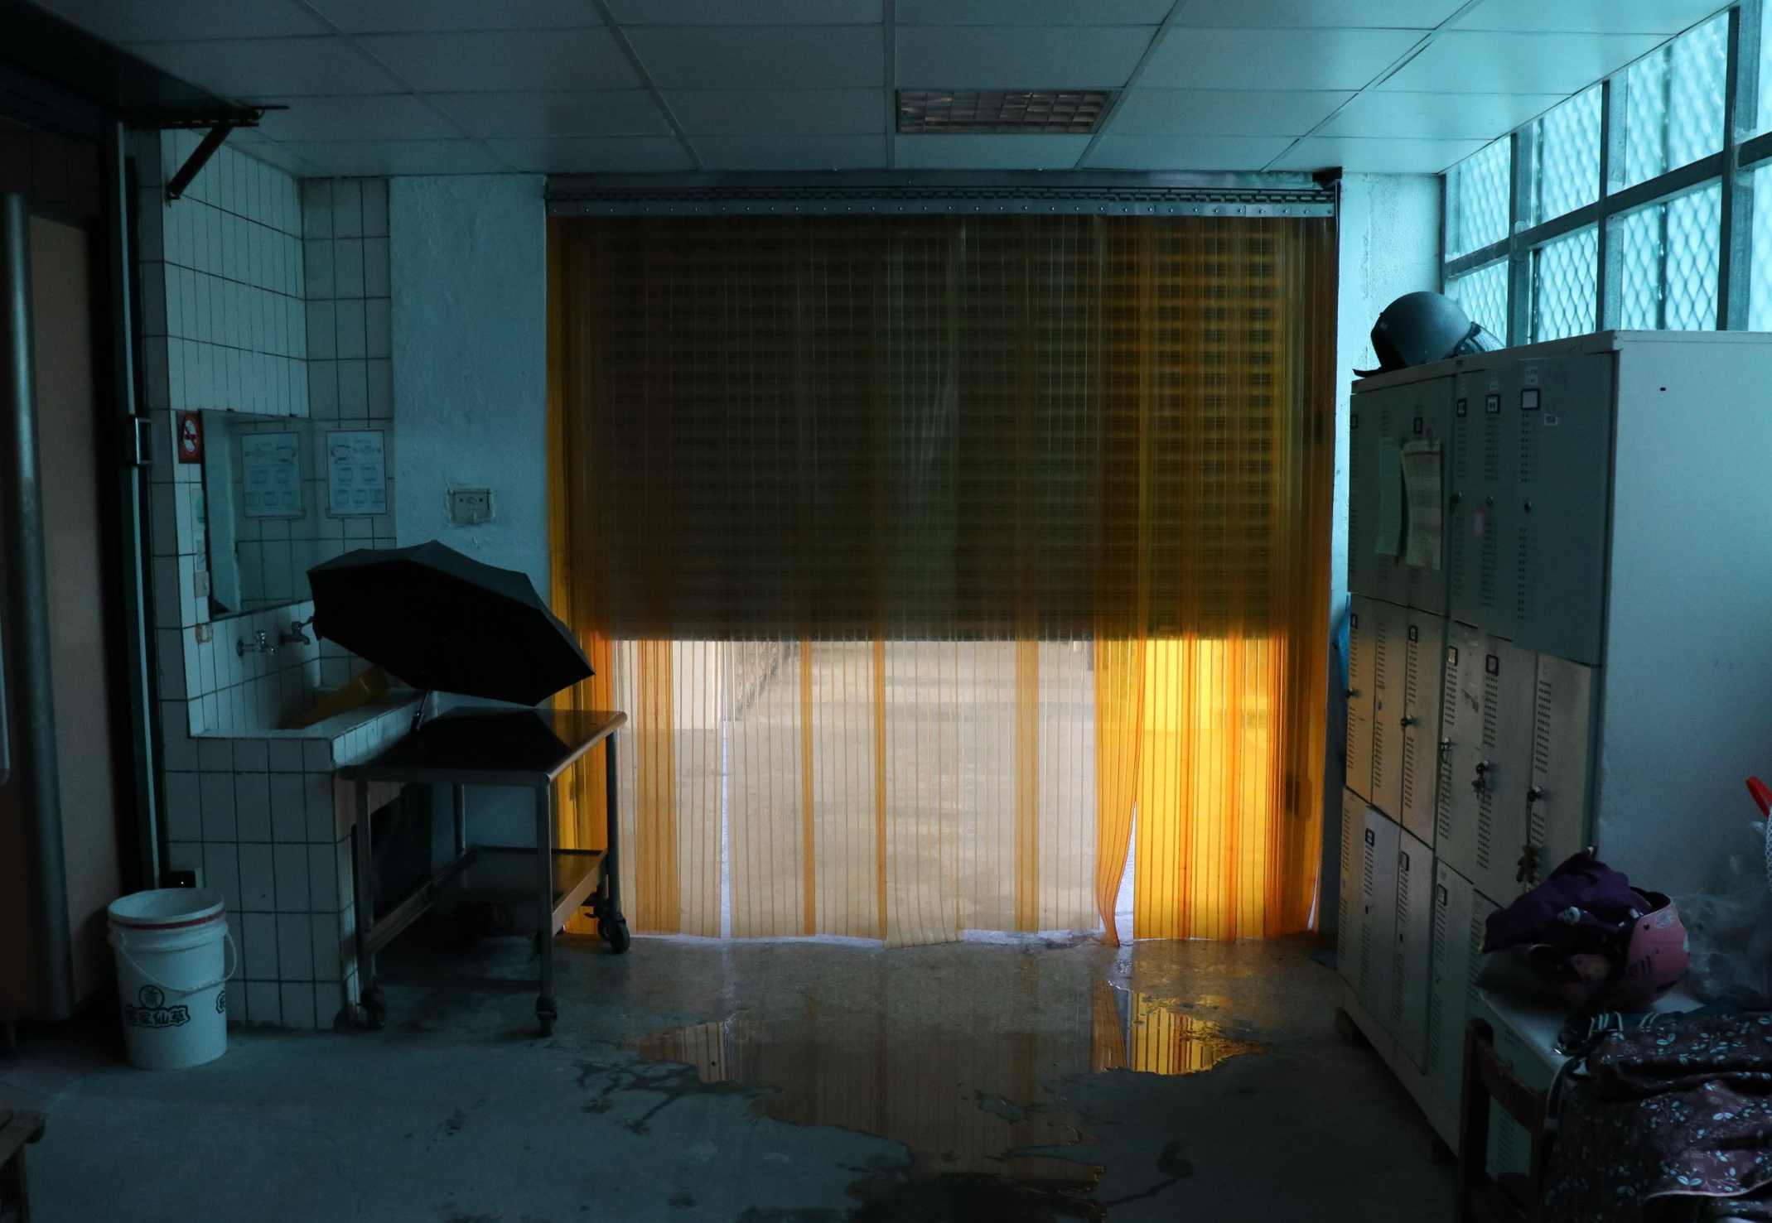
廚房.包裝室.出貨區
廚房工作:烹調、調味
包裝室工作:分裝食物、器皿蒸汽消毒
出貨區工作:派送食物
送餐區平常鐵門是拉下來完全隔離

Slide 11
冷凍庫.乾料庫房
冷凍庫工作:保存食材
乾料庫房工作:檢核保存日期
冷凍庫

Slide 12
營養午餐相關法律

Slide 13
國小1~6年級學生每日攝取量
食物種類 | 國小1~3年級 | 國小4~6年級
主食類 (米麵食及其他五榖根莖類) | 每日3 1/2份 | 每日4 1/2份
米、麵食 | 每日至少2 1/2份 | 每日至少3 1/2份
其他五榖根莖類 (不包括米、麵食) | 每日最多1份 | 每日最多1份
奶類 | 每週2份 | 每週2份
蛋豆魚肉類 | 每日2份 | 每日2份
蔬菜類 | 每日1份 | 每日1 1/2份
水果 | 每日1份 | 每日1份
油脂類 | 每日2 1/2份 | 每日3份

Slide 14
法律限制
甜湯、
油炸食品
不可太多
天然食
材為主
醃漬物
不可太多
不可未加熱
直接供應食
材
菜色每週 不能相同
奶類限鮮乳
資料來源:新竹市香山高中 林秀珠 營養師 https://goo.gl/Nf8gMq

Slide 15
營養午餐菜單原則
1.衛生
2.營養
3.美味
4.經濟

Slide 16
總結

Slide 17
總結
營養午餐受很多法律限制Q_Q，
但非常衛生且營養
真拿法律沒辦法

Slide 18
有獎
徵答

Slide 19
有獎徵答
Q1:營養午餐工作人員的標準打扮，鬢角能不能露出?
A1：不能
A2：能

Slide 20
有獎徵答
Q2:營養午餐菜單設計原則是?
A1：衛生、營養、美味、經濟
A2：衛生、兒童喜好、好吃、便宜

